Slide 1


О многоликой
ПАО «Северсталь»

Slide 2
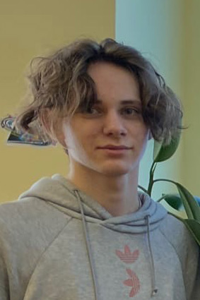
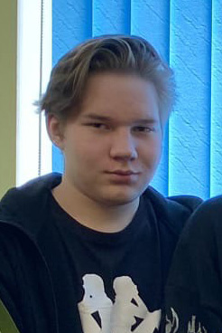
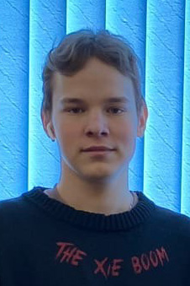
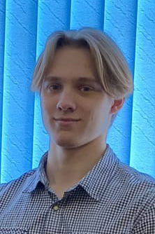
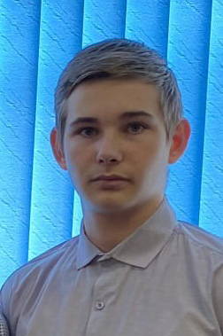
Наша команда
Амил
Омаров
Михаил
Агафонов
Виктор
Серков
Дмитрий
Шахомиров
Данил
Руденко

Slide 3
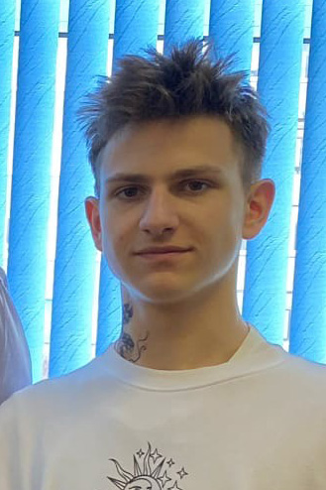
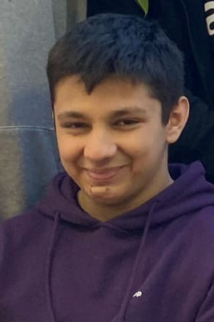
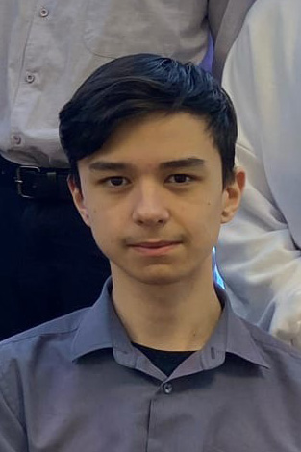
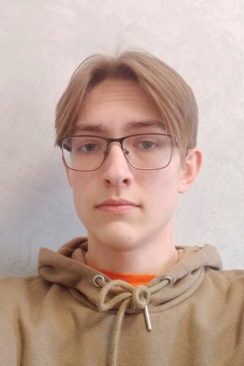
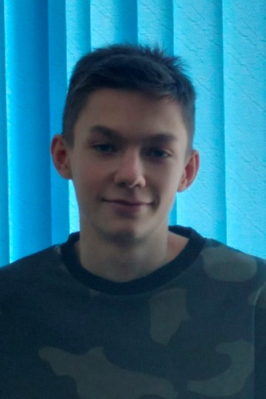
Наша команда
Павел
Тушин
Эмиль
Вержевикин
Руслан
Сулейманов
Николай
Коряковский
Иван
Салимов

Slide 4
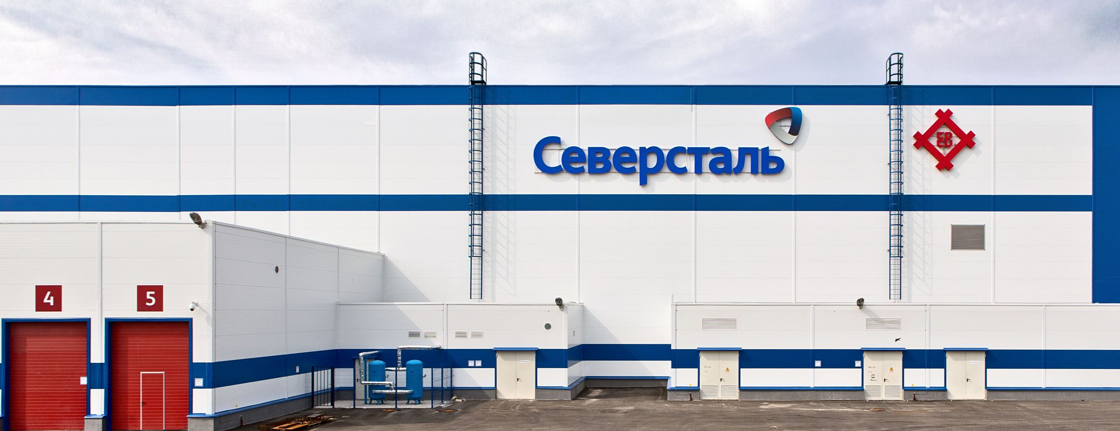

ПАО «СЕВЕРСТАЛЬ»
Российская сталелитейная и горнодобывающая компания, владеющая Череповецким металлургическим комбинатом

Slide 5
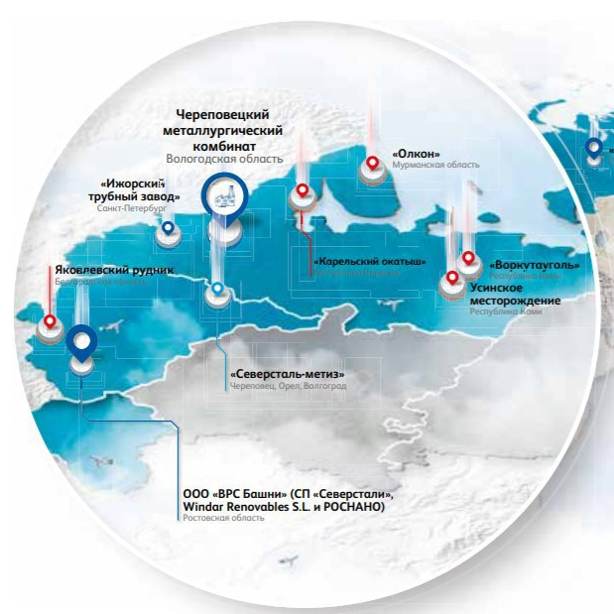
Северсталь Ресурс
«Воркута-уголь»
«Карельский окатыш»
«Яковлевский рудник»
«Олкон»

Slide 6

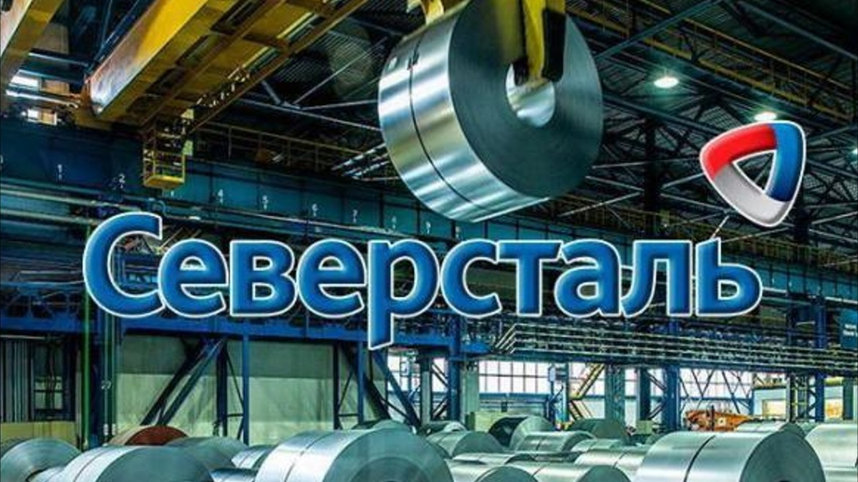
Северсталь
Российская Сталь
В дивизион входят следующие активы:
1. Череповецкий металлургический комбинат
2. Ижорский трубный завод
3. «Северсталь-метиз»
4. «Северсталь-дистрибуция»
5. Сервисные центры и штамповочные предприятия.

Slide 7
Производственные
Результаты 2020

Slide 8
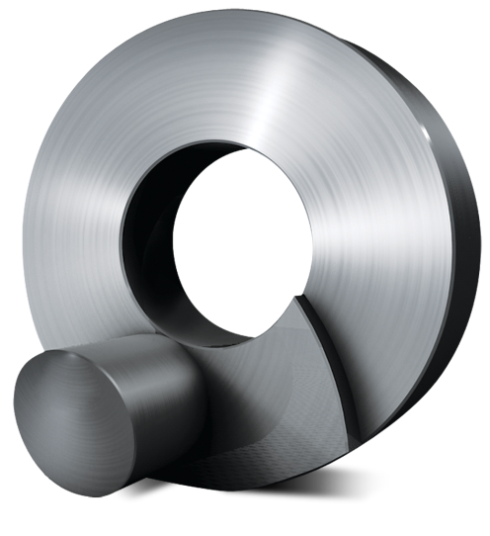
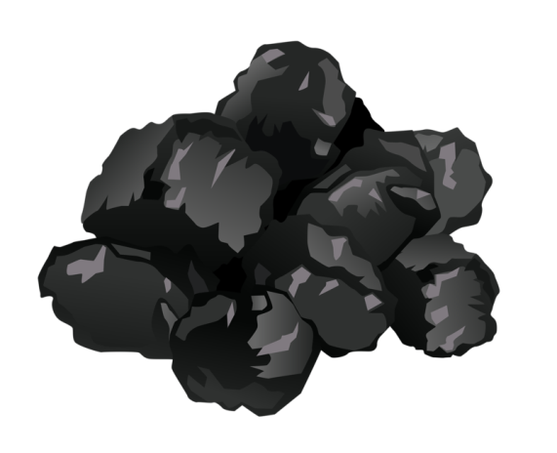
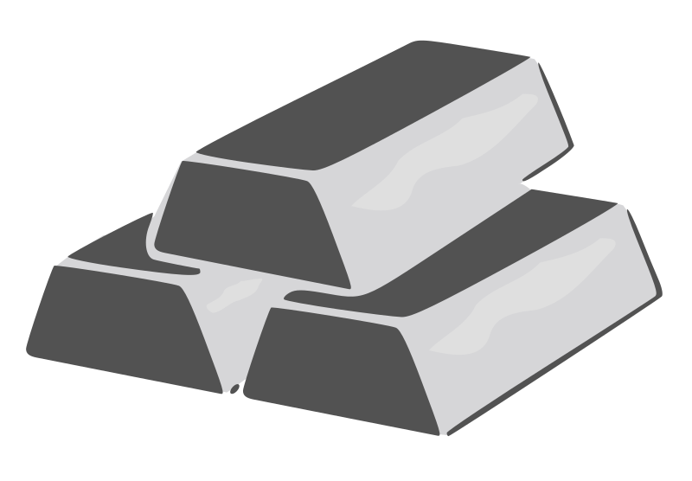
Экспорт Продуктов Северстали
 | 2019 | 2020 | 2021 | 2022 | 2023
Доля продаж на экспорт, % | 31,0 | 39,0 | 35,0 | 39,1 | 47,5

Slide 9
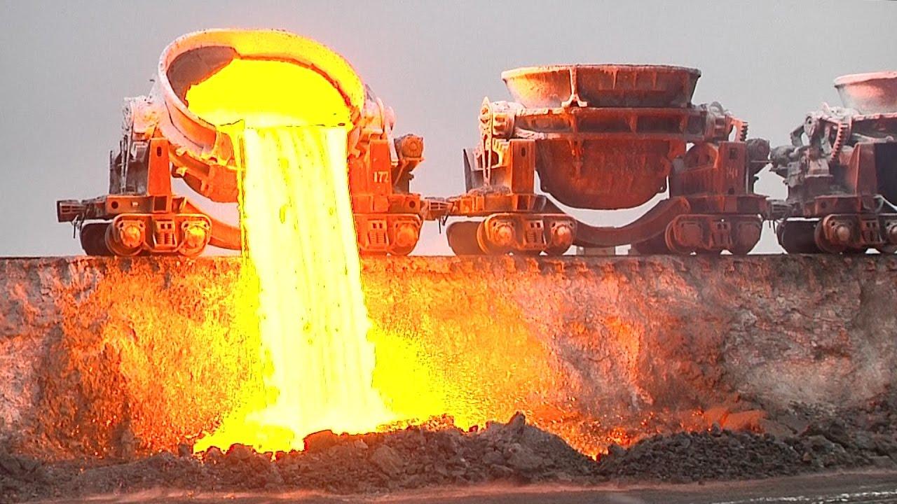
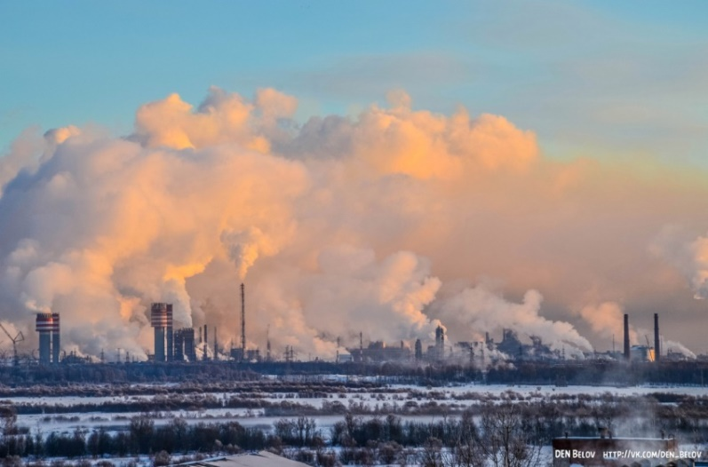
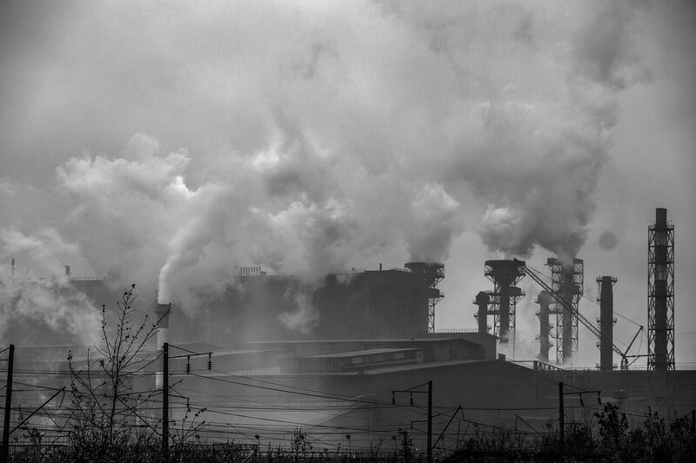
Но у каждой медали есть
и вторая сторона…

Slide 10

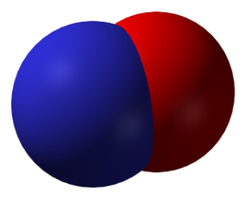

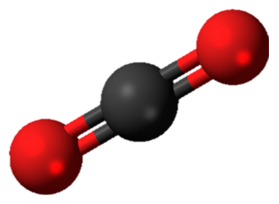
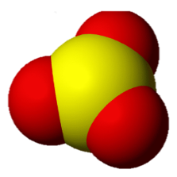
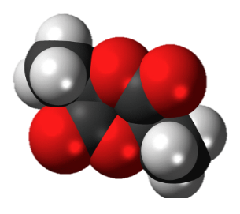
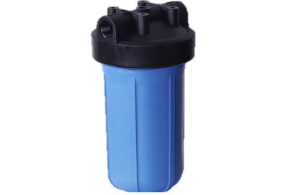
Отходы производства
Северстали
Прочие отходы
Оксиды азота
06
01
Оксиды углерода
Диоксиды серы
05
02
Твёрдые частицы
04
03
Локальные очистные сооружения

Slide 11
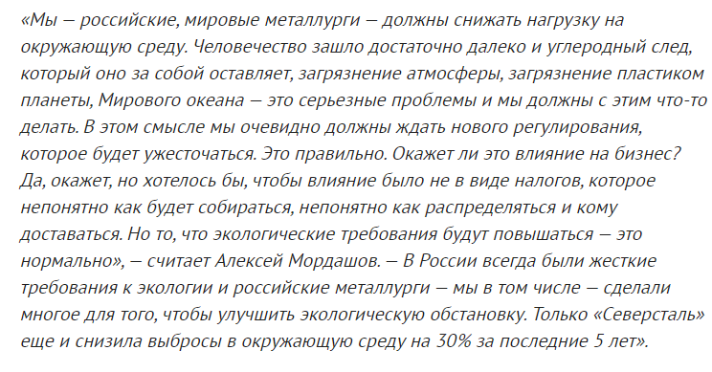
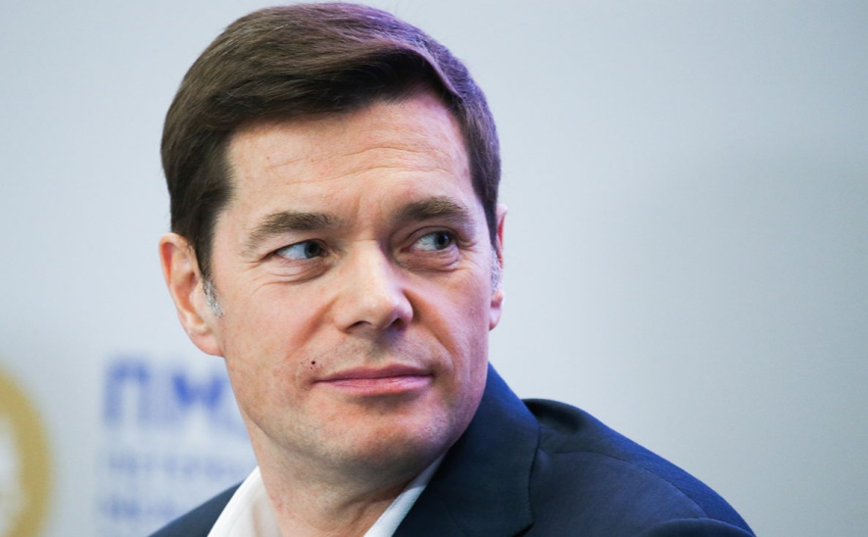
Мнение руководства Северстали
о экологической проблеме
«Мы зашли слишком далеко…»

Slide 12
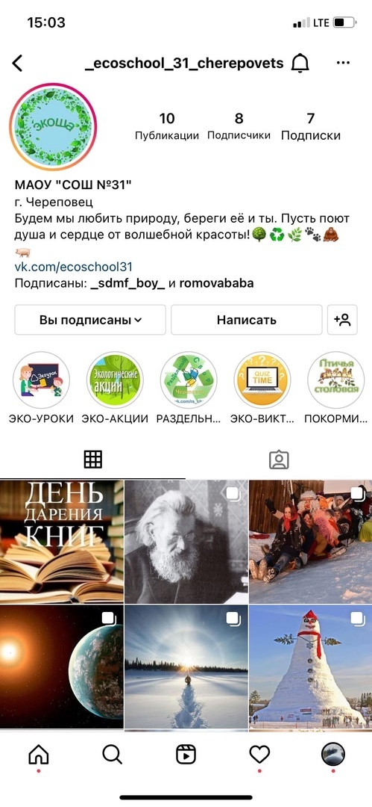
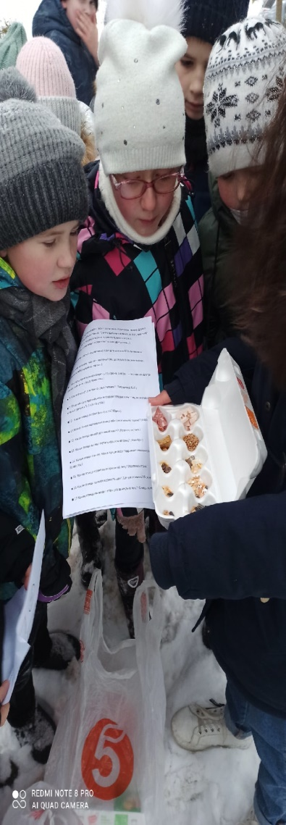
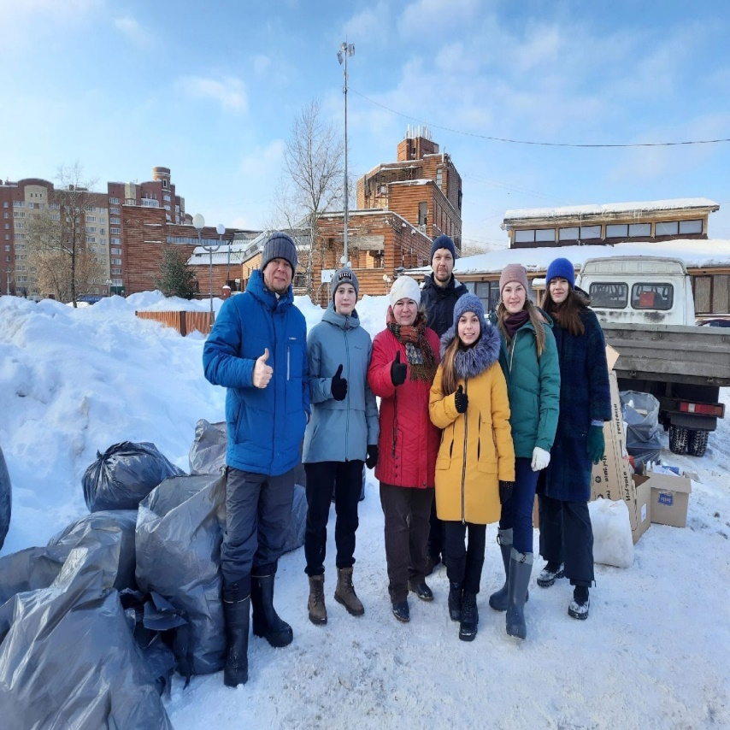
Акция
«Новогодний Экодвор»
Акция
«РазДельный сбор»

Slide 13

Нам очень понравилось работать над этой презентацией, и как вывод, хотели бы больше экскурсий на производство «Северсталь». Это правда интересно!

